Slide 1
শুভ মধ্যাহ্ন

Slide 2
পরিচিতি
তন্ময় কুমার মণ্ডল
সহকারী শিক্ষক (কৃষি)
বিদ্যানন্দী হোসেনপুর দাঃ মাদ্রাসা
রাজৈর, মাদারীপুর।
অষ্টম শ্রেণি
বিষয়ঃ বিজ্ঞান
সময়ঃ ৪৫ মিনিট

Slide 3
নিচের ছবি দেখে পাঠ্য বিষয় অনুমান করতো...
তাহলে আজকের পাঠ্য বিষয়-পরিবেশ ও বাস্তুতন্ত্র

Slide 4
শিখনফল
স্থলজ বাস্তুতন্ত্র প্রকারভেদ বলতে পারবে।
জলজ বাস্তুতন্ত্র প্রকারভেদ বলতে পারবে।
সুন্দরবনের বাস্তুতন্ত্র সম্পর্কে লিখতে পারবে।
পুকুরের বাস্তুতন্ত্রের বর্ণনা লিখতে পারবে।

Slide 5
পূর্বজ্ঞান যাচাই
বাস্তুতন্ত্রের উপাদান ২টি ( অজীব এবং জীব)
জীব উপাদান ৩ প্রকার
( উৎপাদক, খাদক এবং বিযোজক)
উৎপাদক হলো সকল সবুজ উদ্ভিদ

Slide 6
সকলে বিজ্ঞান বইয়ের ১৪৯ পৃষ্ঠা খোল
আদর্শ পাঠ
পাঠ ৩-৫: বাস্তুতন্ত্রের প্রকারভেদ
প্রাকৃতিক পরিবেশে দু’ধরনের বাস্তুতন্ত্র রয়েছে। স্থলজ এবং জলজ বাস্তুতন্ত্র। তোমরা এ পাঠে স্থলজ এবং জলজ বাস্তুতন্ত্র সম্পর্কে জানবে।
স্থলজ বাস্তুতন্ত্র
এ ধরনের বাস্তুতন্ত্র আবার বিভিন্ন ধরনের হতে পারে। যেমন- বনভূমির বাস্তুতন্ত্র, মরুভূমির বাস্তুতন্ত্র ইত্যাদি। বাংলাদেশের বনভূমি অঞ্চলকে প্রধানত দুটি ভাগে ভাগ করা হয়। ক) সিলেট ও পার্বত্য চট্টগ্রামের বনাঞ্চল এবং খ) খুলনার সমুদ্র উপকূলর্বতী সুন্দরবন অঞ্চল।

Slide 7
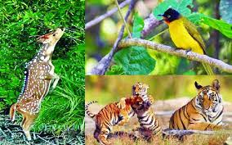
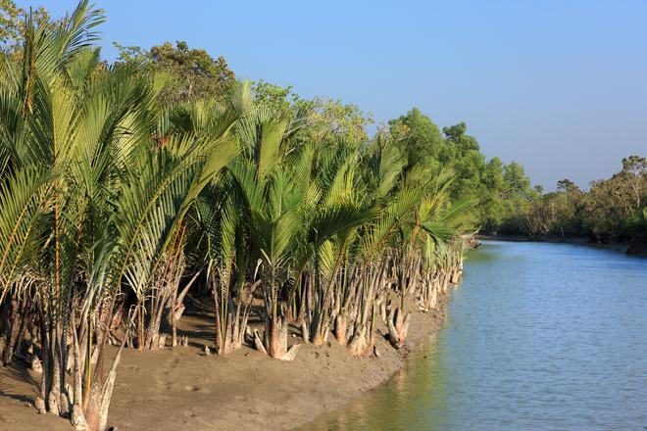
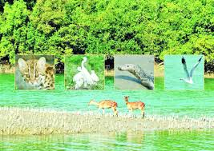
যে অংশটুকু পড়েছো
তা সংশ্লিষ্ট কিছু চিত্র।
গোলপাতা
শ্বাসমূল

Slide 8
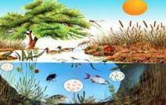
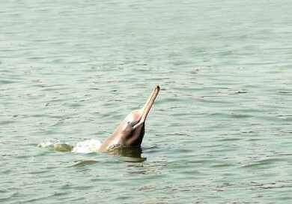
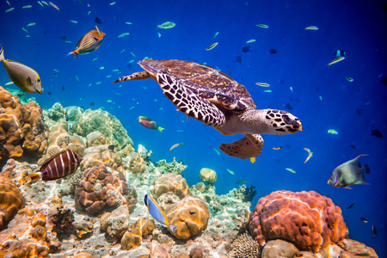
নিচের চিত্রে লক্ষ্য কর এবং জলজ বাস্তুতন্ত্রের প্রকারভেদ বলার চেষ্টা কর
পুকুরের বাস্তুতন্ত্র নদ-নদীর বাস্তুতন্ত্র সমুদ্রের বাস্তুতন্ত্র

Slide 9
ভিডিও টি লক্ষ্য করে দেখো এবং শোন।

Slide 10
একক কাজ সুন্দরবনের বাস্তুতন্ত্র সম্পর্কে লেখ সময় ২.৩০ মিনিট
স্থলজ বাস্তুতন্ত্র হিসাবে বনভূমির বাস্তুতন্ত্রকে কয় ভাগে ভাগ করা হয়েছে?
ক) ২ ভাগে খ) ৩ ভাগে গ) ৪ ভাগে ঘ) ৫ ভাগে
দলীয় কাজ
পুকুরের বাস্তুতন্ত্রের বিবরণ লিখ (২ মিনিট)

Slide 11
মূল্যায়ন
সুন্দরবন কি নামে পরিচিত?
ম্যানগ্রোভ বন।
সুন্দরবনের প্রথম স্তরের খাদক কোনটি?
ক) বানর খ) হরিণ গ) শূকর ঘ) বক
জলজ বাস্তুতন্ত্র গুলোর নাম বলো-
১। পুকুরের বাস্তুতন্ত্র ২। নদ-নদীর বাস্তুতন্ত্র ৩। সমুদ্রের বাস্তুতন্ত্র
জু-প্লাঙ্কটন কি?
ক) খুদিপানা খ) ছোট প্রাণী গ) আণুবীক্ষণিক প্রাণী ঘ) ছোট মাছ

Slide 12
বাড়ীর কাজ
নদীর বাস্তুতন্ত্র সম্পর্কে নিজের মত করে লিখে আনবে।

Slide 13
ধন্যবাদ

